Slide 1
Обобщающий урок в 8 классе по теме
«Рельеф и климат России»
Головизнина Наталья Борисовна
Учитель географии, истории
Муниципальное казенное общеобразовательное учреждение «Марковская основная общеобразовательная школа»
С.Марково, Кетовский район, Курганская область
Вторая Всероссийская научно-методическая конференция,10 ноября 2014 - 10 февраля 2015
"Педагогическая технология и мастерство учителя"

Slide 2
Нам под ответственность дана И вся Земля, и вся вода, Страна просторов океанских, Страна Семеновых-Тянь-Шанских, Пржевальских, Миклухо-Маклайских, Страна, в которой быть, друзья, Простым географом нельзя.

Slide 3
Обобщающий урок
по теме
«Рельеф и климат России»

Slide 4
1. Географическая телеграмма
Команда «Легендарные»
1.Задание
«илзл злал слиллльлнлыхл длолжделллйл улслилллилллалсьл олплалслнлолсллтльлл илзлмлелнллелнлилял рлелльлелфлал. Плрлилмлилтллел млелрлыл».
2.Задание
На какой равнине в России расположено сырье в больших объемах, из которого получают бензин?
Команда «Отважные»
1.Задание
«клолрллалбль лслклолвлалнл лльллдлалмли лслелвлелрлнлеле олслтлрлолвлал лвлрлалнлглелля. Плриллшлллитллел леллдлоллклол».
2.Задание.
В какой части России добывают руды цветных металлов?
Назовите данную территорию.

Slide 5
1. Географическая телеграмма
Команда «Легендарные»
1.Задание
«из за сильных
дождей
усилилась
опасность изменения рельефа.
Примите меры».
2.Задание
На какой равнине в России расположено сырье в больших объемах, из которого получают бензин?
Западно-Сибирская равнина
Команда «Отважные»
1.Задание
«корабль скован
льдами
севернее
острова
Врангеля.
Пришлите ледокол».
2.Задание.
В какой части России добывают руды цветных металлов?
Назовите данную территорию.
Среднесибирское плоскогорье

Slide 6
2.Метеорологический
Команда «Легендарные»
1.Задание.
Загадка.
Без рук, без ног,
А дверь отворяет.
2. Задание.
По описанию нужно назвать циклональная или антициклональная погода. Объяснить, почему?
Мороз и солнце, день чудесный!...
…Под голубыми небесами,
Великолепными шатрами,
Блестя на солнце, снег лежит.
Прозрачный лес один чернеет.
И ель сквозь иней зеленеет.
И речка подо льдом блестит.
Команда «Отважные»
1.Задание.
Загадка
Раскаленная стрела
Дуб свалила и ушла.
2.Задание.
По описанию нужно назвать циклональная или антициклональная погода. Объяснить, почему?
Две капли брызнули в стекло,
От лип душистым медом тянет,
И что-то к саду подошло,
По свежим листьям барабанит.

Slide 7
2.Метеорологический
Команда «Легендарные»
1.Задание.
Загадка.
Без рук, без ног,
А дверь отворяет.
Ответ: Ветер
2. Задание.
По описанию нужно назвать циклональная или антициклональная погода. Объяснить почему?
Мороз и солнце, день чудесный!...
…Под голубыми небесами,
Великолепными шатрами,
Блестя на солнце, снег лежит.
Прозрачный лес один чернеет.
И ель сквозь иней зеленеет.
И речка подо льдом блестит.
Ответ: антициклональная
Команда «Отважные»
1.Задание.
Загадка
Раскаленная стрела
Дуб свалила и ушла.
Ответ: Молния
2.Задание.
По описанию нужно назвать циклональная или антициклональная погода. Объяснить почему?
Две капли брызнули в стекло,
От лип душистым медом тянет,
И что-то к саду подошло,
По свежим листьям барабанит.
Ответ: циклональная

Slide 8
3.Географический диктант.
Команда «Легендарные»
1.Задание
1.Назовите крайние материковые точки России:
а)западную;
в)восточную.
2.Многолетний режим погоды в данной местности.
3.Приведите примеры крупных равнинных форм рельефа на территории России.
2.Задание
Выполняет вся команда.
При помощи пантомимы показать, то, что написано.
Другая команда должна угадать, о каком явлении природы идет речь.
Команда «Отважные»
1.Задание
1.Назовите крайние материковые точки России:
а)северную;
б)южную.
2.Изолиния, соединяющие точки земной поверхности с одинаковыми температурами воздуха.
3.Приведите примеры крупных горных форм рельефа на территории России.
2.Задание
Выполняет вся команда.
При помощи пантомимы показать, то, что написано.
Другая команда должна догадаться, о каком явлении природы идет речь.

Slide 9
3.Географический диктант.
1.Задание
1.Крайние материковые точки России:
а)западная: Балтийская коса
в)восточная: м. Дежнева
2.Многолетний режим погоды в данной местности. Климат
3.Крупные равнинные формы рельефа на территории России:
Западно-Сибирская , Восточно-Европейская.
1. Задание
1. Крайние материковые точки России:
а)северная: м. Челюскин
б)южная: г. Базардюзю
2.Изолиния, соединяющая точки земной поверхности с одинаковыми температурами воздуха. Изотерма
3. Крупные горные формы рельефа на территории России: Северный Кавказ, Уральские горы, горы Алтай и другие

Slide 10
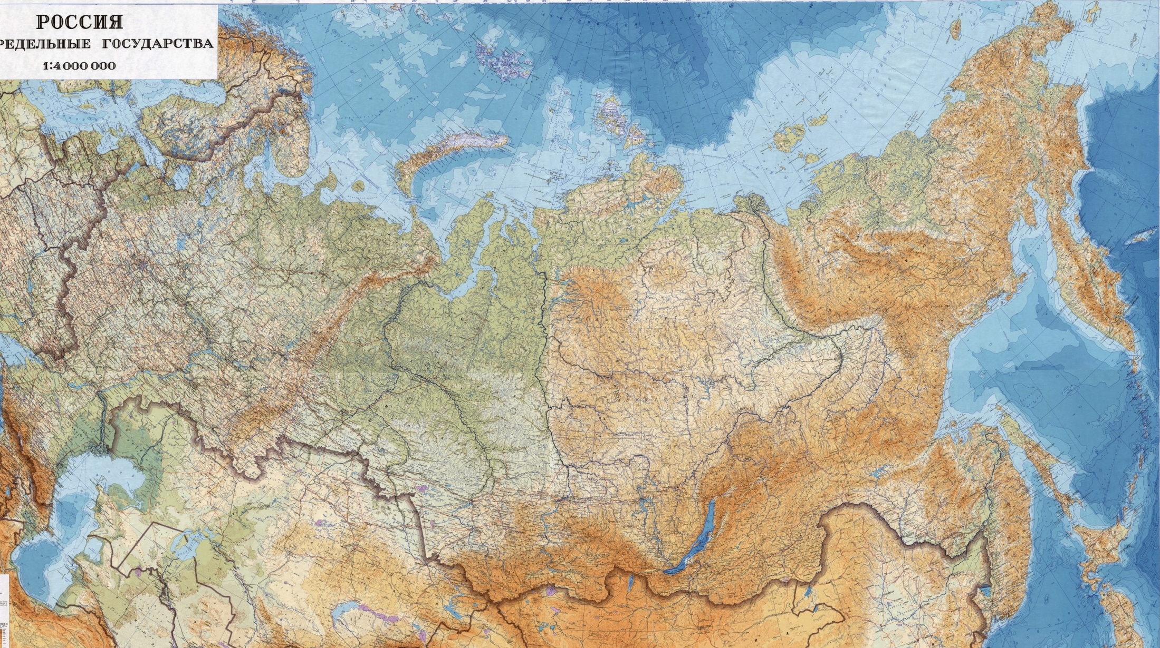

Slide 11
4.Географическая карта
Команда «Легендарные»
1.Задание
На контурной карте России подписать следующие географические объекты:
1.Уральские горы,
2.Полуостров Таймыр
3.Полуостров Камчатка.
2.Задание
Докажите, что рельеф нашей страны постоянно изменяется.
Команда «Отважные»
1.Задание
На контурной карте России подписать следующие географические объекты:
1.Остров Сахалин
2.Чукотский полуостров
3.Острова Новая Земля.
2.Задание
Какое влияние на жизнь и деятельность человека оказывает рельеф?

Slide 12
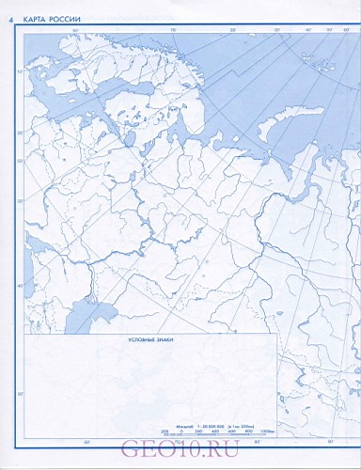
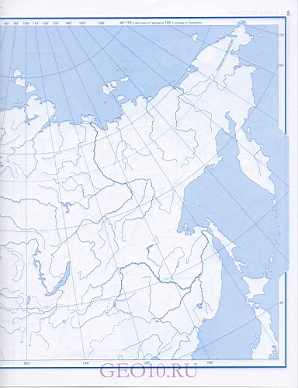
Чукотский п-ов
О-ва Новая Земля
П-ов Таймыр
П-ов Камчатка
Уральские горы
О-в Сахалин

Slide 13
5.Стихийные явления
Команда «Легендарные»
1.Задание
Шарада
К ноте «Н» добавить надо.
Нота больше не поет,
А рекой она течет.
2.Задание
Написать мини-сочинение на тему: Извержение вулкана.
Команда «Отважные»
1.Задание
Шарада
Две первые буквы найдете в «бору»,
Четыре последних составят игру,
По целому трудно бывает пройти,
Вам лучше сторонкой его обойти.
2.Задание
Написать мини-сочинение на тему: Землетрясение.

Slide 14
5.Стихийные явления
Команда «Легендарные»
1.Задание
Шарада
К ноте «Н» добавить надо.
Нота больше не поет,
А рекой она течет.
Ответ: Дон
2.Задание
Написать мини-сочинение на тему: Извержение вулкана.
Команда «Отважные»
1.Задание
Шарада
Две первые буквы найдете в «бору»,
Четыре последних составят игру,
По целому трудно бывает пройти,
Вам лучше сторонкой его обойти.
Ответ: Болото
2.Задание
Написать мини-сочинение на тему: Землетрясение.

